Slide 1
第17届全国大学生广告艺术大赛
作品提交使用指南
学生版
www.sun-ada.net

Slide 2
概述
平台地址
截至目前，2025第17届全国大学生广告艺术大赛，16个命题已全部发布。
随着同学们的创作进入冲刺阶段，第17届大广赛作品提交平台将于2025年5月10日正式开放。
接下来，请同学们按照本指南规则提交作品。
从官网进入提交平台：
https://www.sun-ada.net/user/list.html
以广西赛区为例：http://dgs52.webxun.net:52080/user/list.html
平台运行期
2025.5.10 中午10:00 开启
2025.6.12 下午16:00 关闭
建议收藏大广赛全国提交各赛区独立登录地址。

Slide 3
特别提示（含明显变化提示）
作品提交将于6月12日16:00结束，届时上传、修改、删除功能均不可用；
广告语取消：本届文案类广告语取消，保留长文案，类别名称延用“文案类”。
草稿箱：作品文件上传成功后，进入草稿箱。草稿箱支持人员信息、学生证、签名及作品文件修改。点击正式提交按钮，作品才会转入正式作品列表。
参赛报名表获取方法：作品提交完成，并从草稿箱移至正式作品列表，方可在报名表浏览页面下载。
在线签字功能：学生可选择在电脑上在线签字，或选择扫描二维码在手机上签字。
上传作品封面图：提交作品时需同时上传作品封面缩略图便于评审（平面类、广播类、文案类除外）。
提交以下类别的作品时，请填写作品的实际时长，若作品时长不在规定范围内，系统将提示失败。（需填写时长的作品类别：视频类影视广告、视频类微电影广告、视频类短视频、动画类、广播类）

Slide 4
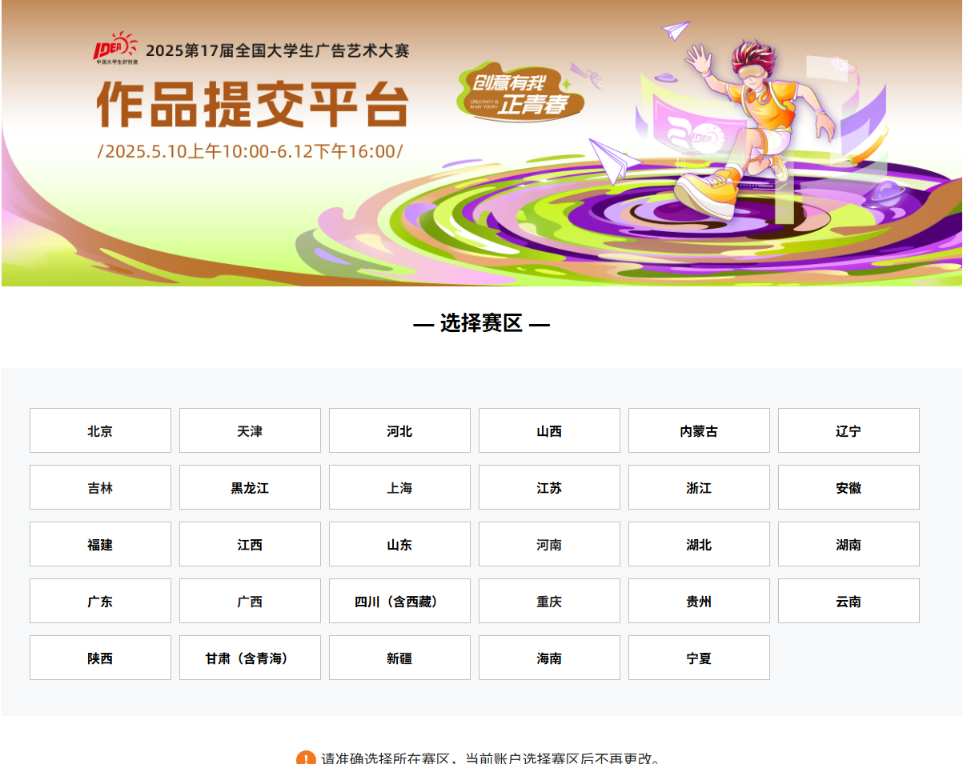
提交前准备
1.选择赛区
（1）登录大广赛官网https://www.sun-ada.net/
点击页面顶部作品提交进入选择赛区。
（2）选中赛区后建议将该网址收藏在浏览器中，下次操作可以直接登录提交平台，以避开官网高峰。
大广赛官网 >> 提交平台 >> 选择赛区 >> 收藏所在赛区提交页面

Slide 5
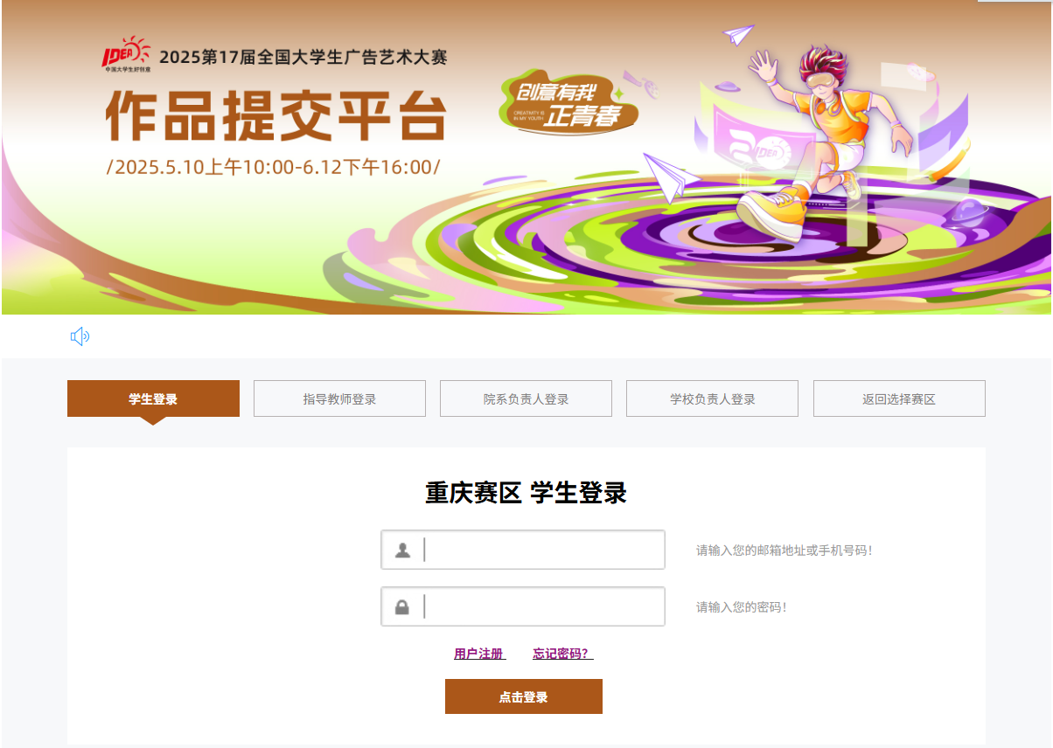
提交前准备
2.学生登录
* 请留意所在赛区是否正确
（1）已有学生账号如不能正常登录，请找回密码或重新注册；
（2）未有学生账户请注册新账号。

Slide 6
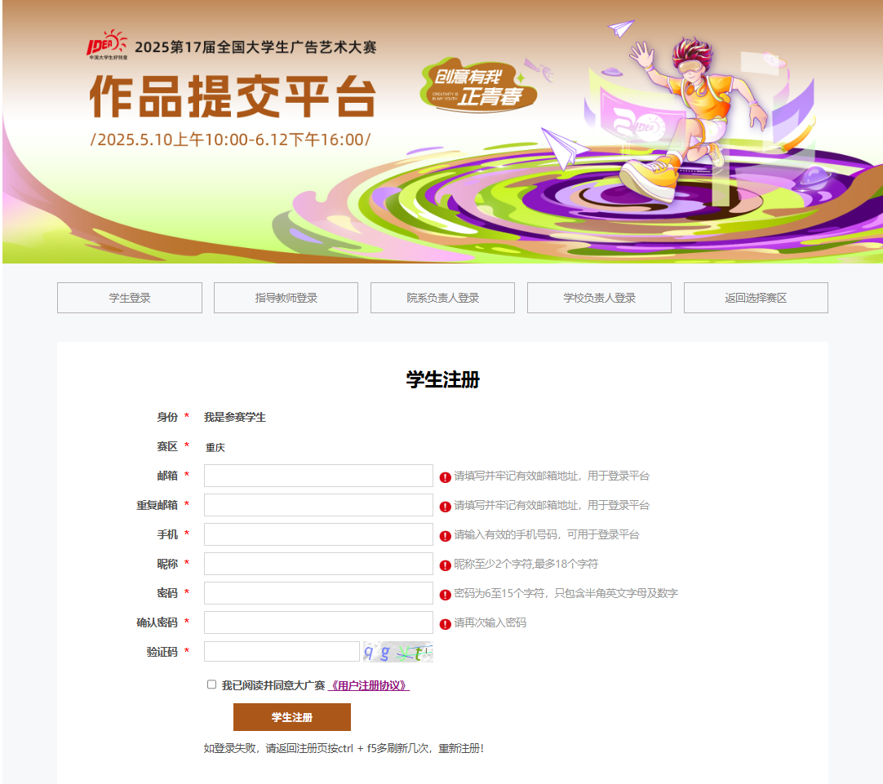
提交前准备
3.学生注册
（1）点击学生注册跳转至注册页面。
（2）若注册时手机号码无法通过，可
能是由于号段受限，请换个手机号
重试。
（3）也可使用用其他已注册成功的账号登陆，这种方法不会影响每组作品
的署名及参赛编号。

Slide 7
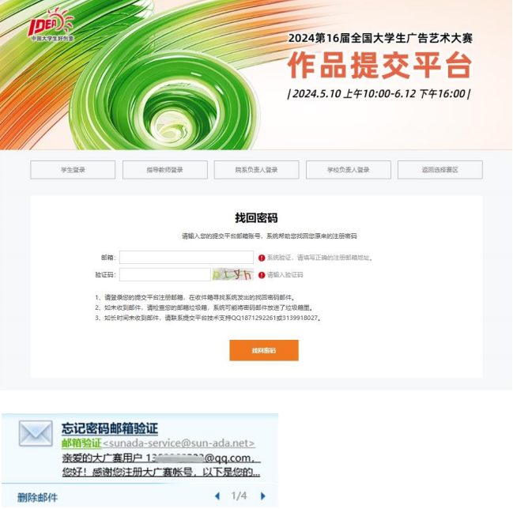
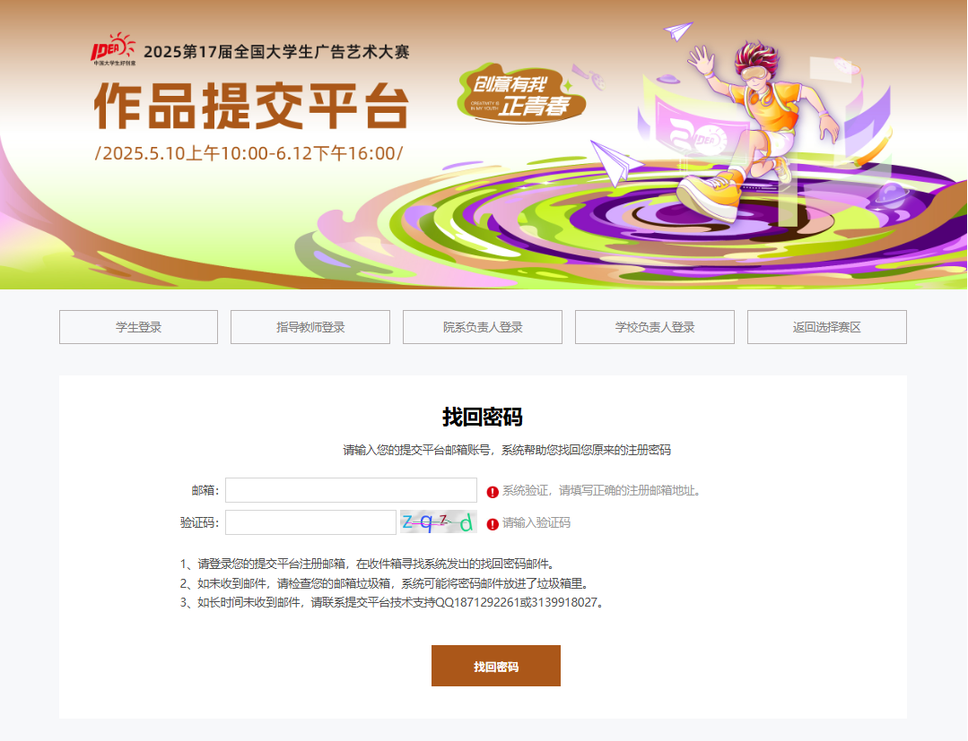
提交前准备
4.找回密码
（1）点击找回密码并按提示正确填写信息，密码会通过邮件形式发回邮箱（密码会发回注册时填写的邮箱，因此注册时请务必填写正确，否则密码无法找回）。
注：若长时间未收到系统回复邮件，可
发邮件至2634420625@qq.com申请找回，并在申请时提供注册信息（邮箱、手机号码、昵称，至少两项才可查找），老师看到后会依次回复。

Slide 8
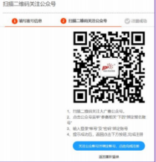
提交前准备
5.关注公众号
• 输入已注册账号及密码登陆平台。
特别说明：
新用户注册后首次登录平台时，需按提示进行微信绑定（选择学生绑定），成功后重新登陆平台，即可提交作品。
注：如系统未进入微信绑定，操作办法如下：注册后请返回赛区目录页，重新选择赛区，登录后不用进行微信绑定。

Slide 9
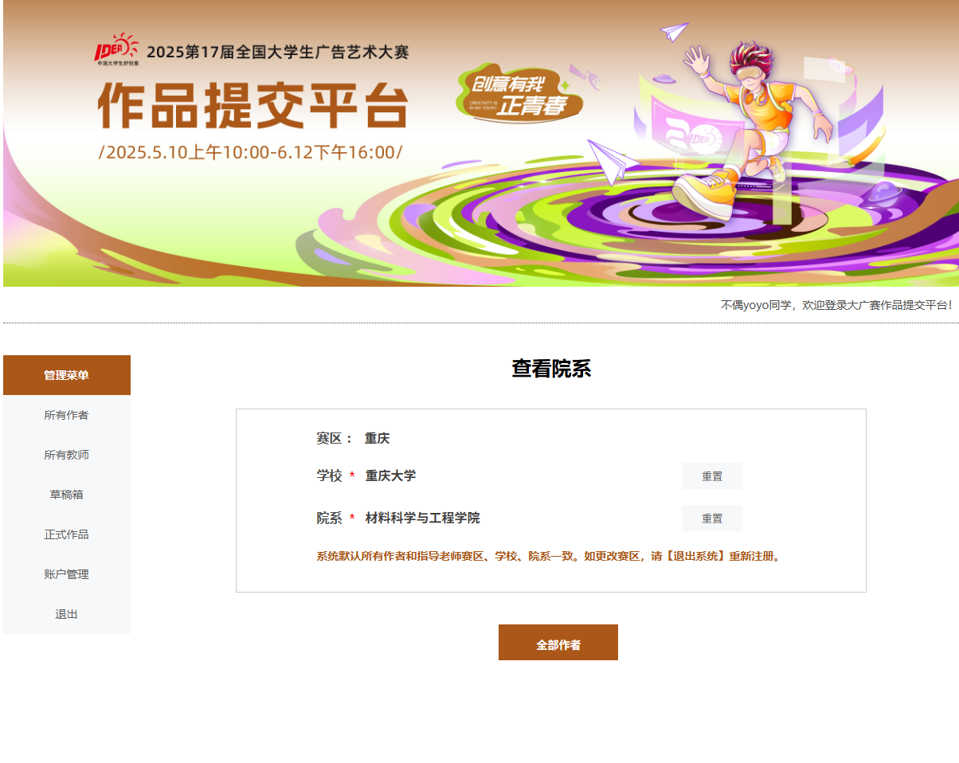
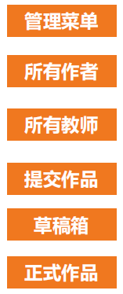
提交前准备
6.菜单说明
• 请仔细操作每一步，部分关键步骤跳转后无法更改。各菜单功能简介：
旧图
待替换
选择所在学校、院系
填写当前账户涉及的
所有参赛作者
填写当前账户涉及的
所有指导教师
提交作品过程
提交过程的作品信息
正式提交后查看报名表

Slide 10
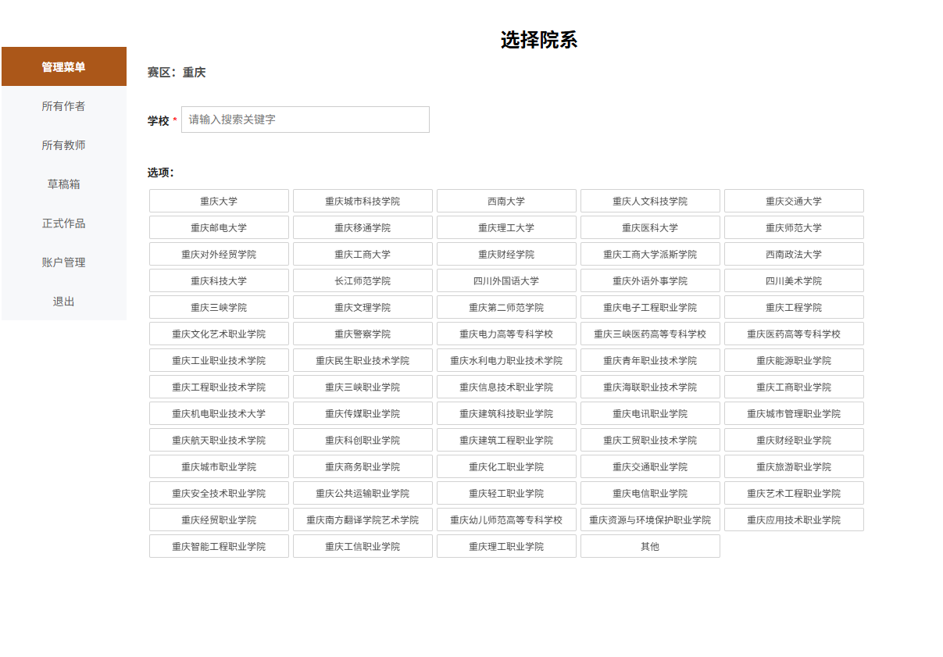
提交前准备
6.管理菜单-选择学校
（1）查看所在赛区（如赛区错误，请返回选择赛区，重新注册账号）
（2）选择所在学校
若该赛区查询不到您的学校，请发邮件至1871292261@qq.com申请添加。同时请退出平台等待组委会审核修改，组委会处理完成后，会以邮件形式反馈（请不要一直刷新网页）。
（邮件请写明：添加XX学校，务必写明全称且文字正确）

Slide 11
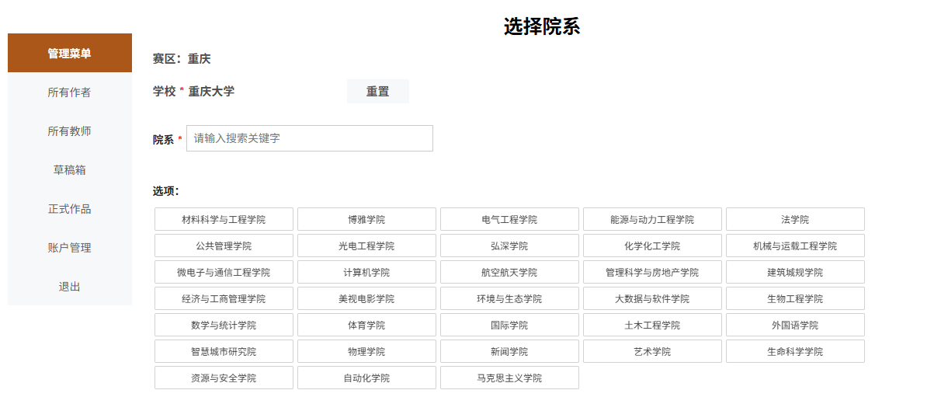
提交前准备
6.管理菜单-选择院系
（3）选择所在院系
• 若缺失您所在的院系，请发邮件至1871292261@qq.com申请添加，组委会处理完成后，会以邮件形式反馈（请不要一直刷新网页）；
（邮件请写明：添加XX学校的XX学院/
系，务必写明全称且文字正确）

Slide 12
提交前准备
6.管理菜单-查看院系
（4）查看院系
• 当前账号的所在赛区，一经选择不可更改；
• 系统支持重置选择所在学校和所在院系，请正确选择。
• 系统默认当前账号的所有作者、指导教师隶属相同单位。如有不同院系参赛，请使用其他账号。

Slide 13
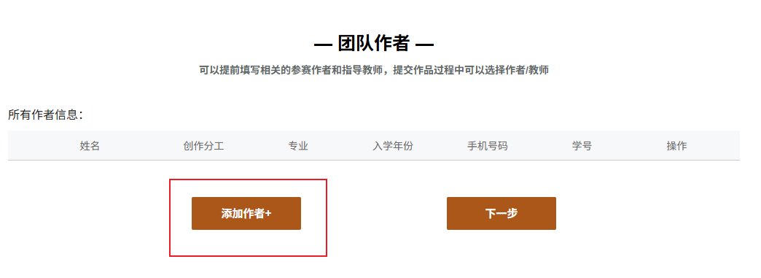
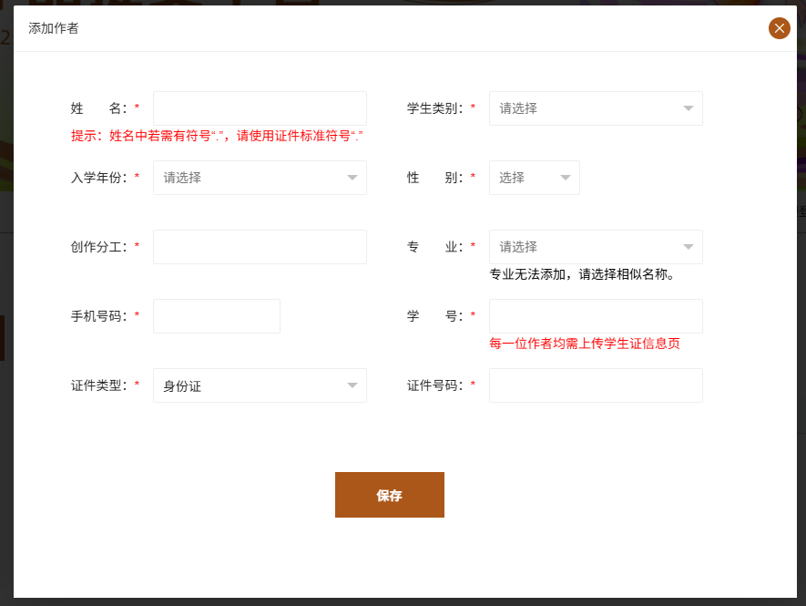
提交前准备
7.添加作者
（1）添加作者信息
• 【所有作者】菜单
• 可以提前填写相关的参赛作者，作品创作完成后在提交作品过程中可以
选择对应作者。
• 弹出框所有内容为必填项，请提前准备相关信息，如手机号码、学号、证件号码。作品提交过程中需上传学生证信息页电子件，请提前准备。

Slide 14
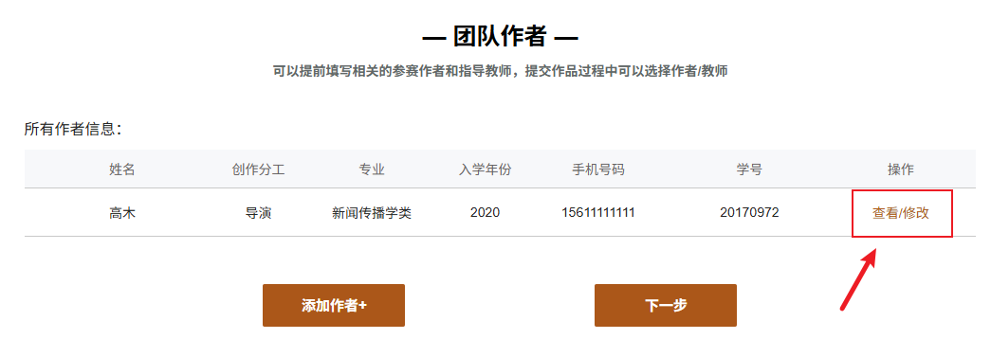
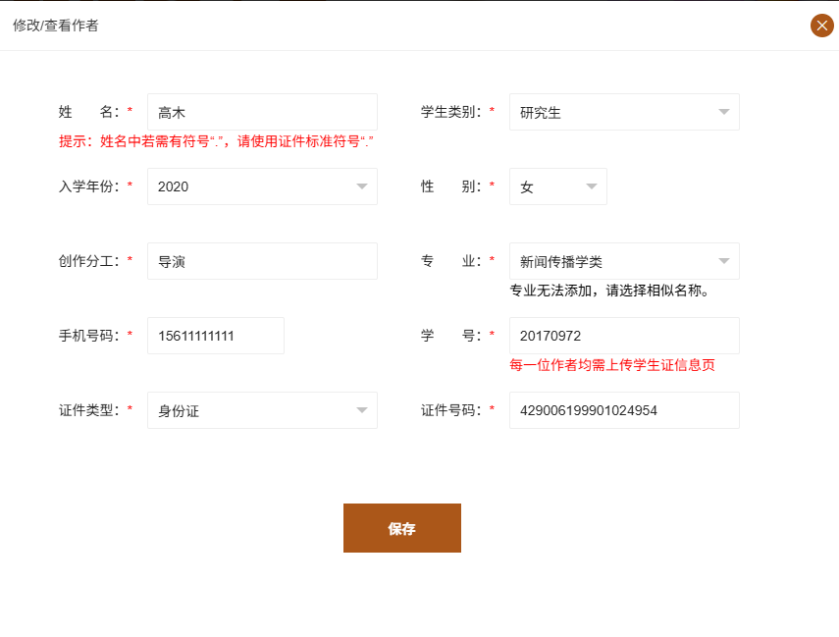
提交前准备
7.添加作者
（2）修改作者信息
• 作者信息必填项完成后点击保存，系统实时更新作者信息。
• 姓名：请填写身份证上的姓名，支持2-30个汉字，支持中点。
• 证件类型：支持身份证、护照、港澳通行证、台胞证、港澳居民来往内
地通行证。
• 证件号码：仅限大广赛参赛报名和获奖信息使用。

Slide 15
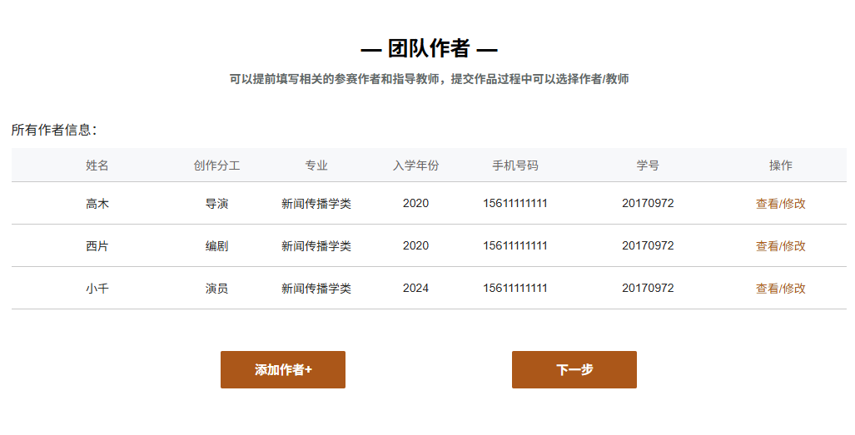
提交前准备
7.添加作者
（3）查看所有作者信息
• 系统显示作者姓名、创作分工、专业、入学年份、手机号码、学号，更
多信息请点击查看/修改核对。
• 当前账号可添加所有相关的作者信息，便于作品提交的时候直接选择。

Slide 16
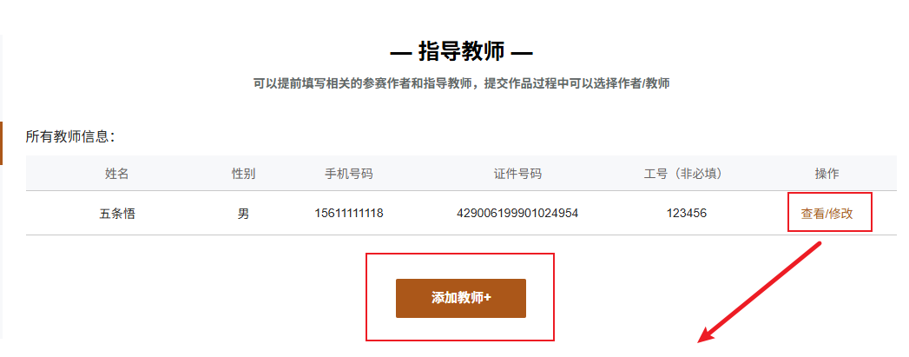
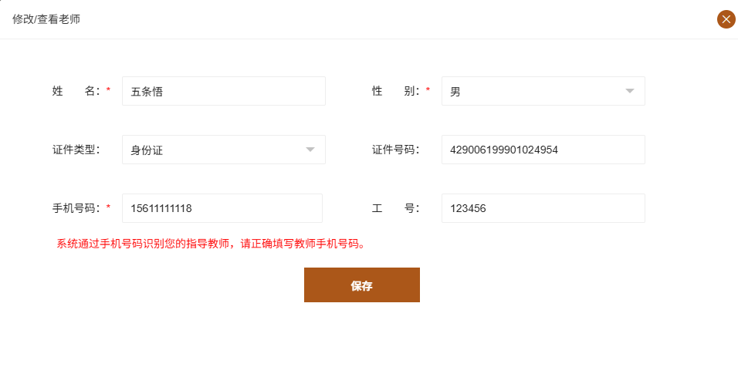
提交前准备
8.添加教师
（1）添加/查看教师信息
• 可以提前填写相关的指导教师，作品创作完成后在提交作品过程中可以
选择对应教师。
• 指导教师的姓名、性别、手机号码为必填项，证件号码、工号选填。
• 指导教师的手机号码：请填写指导教师信息里的“联系电话”，方便系统识别绑定，指导教师在其账号内可查看指导的学生作品信息。

Slide 17
提交作品流程一览
同意隐私政策和
承诺书
选择作者/教师
在线签名
提交草稿箱
STEP
STEP
STEP
STEP
01
03
05
07
STEP
STEP
STEP
STEP
02
04
06
08
命题/类别/信息
上传学生证
上传作品文件
正式提交

Slide 18
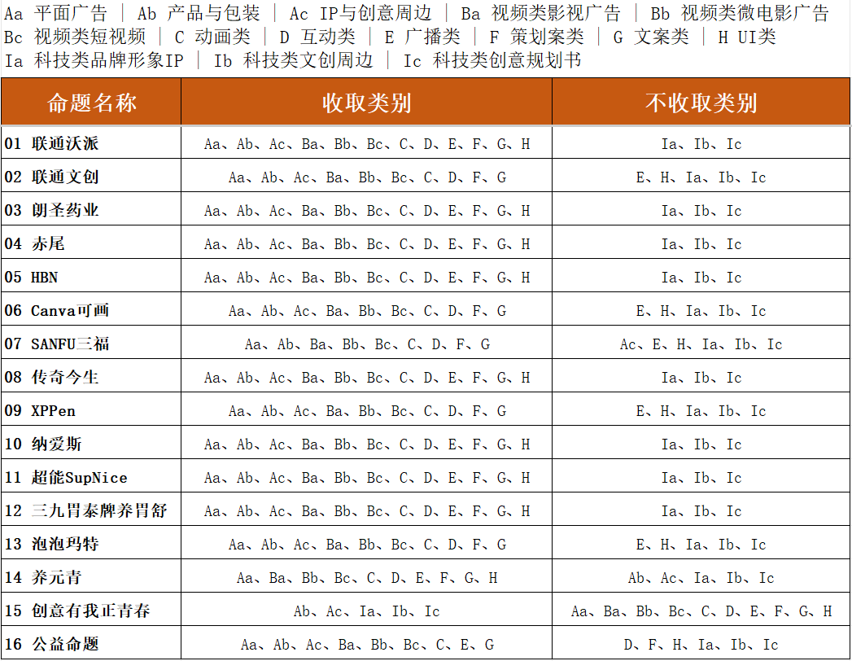
提交作品
1.类别设置规定
（1）第17届大广赛部分参赛命题明确规定不收取的作品类别，将无法在提交平台上传提交。
• 类别设定规则详见右侧。

Slide 19
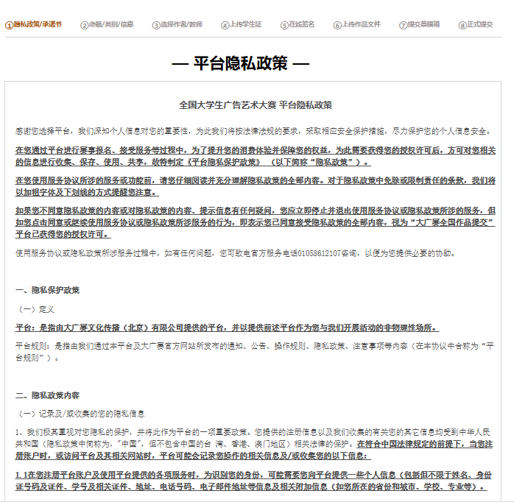
提交作品
2.隐私政策
（1）隐私政策：为了提升您的使用体验并保障您的权益，为此需要获得您的授权许可后，方可对您相关的信息进行收集、保存、使用、共享，故特制定《平台隐私保护政策》 。如有问题，可致电官方服务电话01058612107咨询。
（2）承诺书：本创作小组全体成员均已仔细阅读并知晓承诺书的十四项条款，并在线电子签名确认。
• 全体作者的在线签字，系统会自动附到承诺书上。

Slide 20
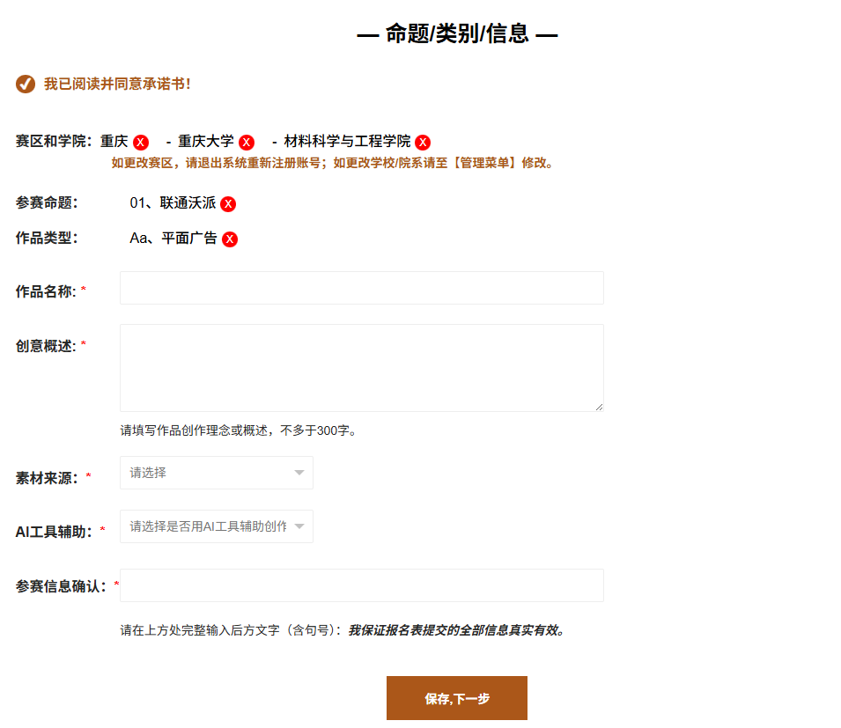
提交作品
3.填写作品信息
（1）请认真填写作品名称、创意概述、素材来源、AI工具辅助，同一组作品上述信息一经填写不再修改，如需修改请提交新作品。
（2）点击保存，下一步后系统自动生成一条参赛信息，可进入草稿箱找到对应作品继续操作。

Slide 21
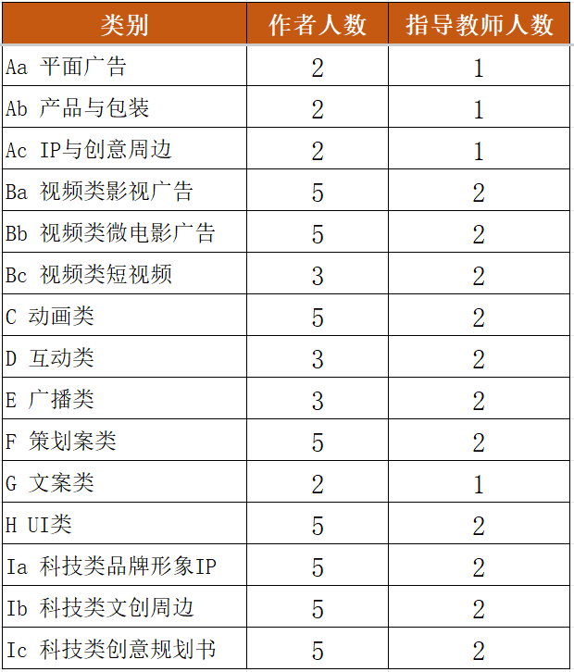
提交作品
4.参赛人数规则
（1）第17届大广赛不同作品类型参赛人数有相应的规定，选择人数不得超过规定数量。
• 参赛人数规则详见右侧。

Slide 22
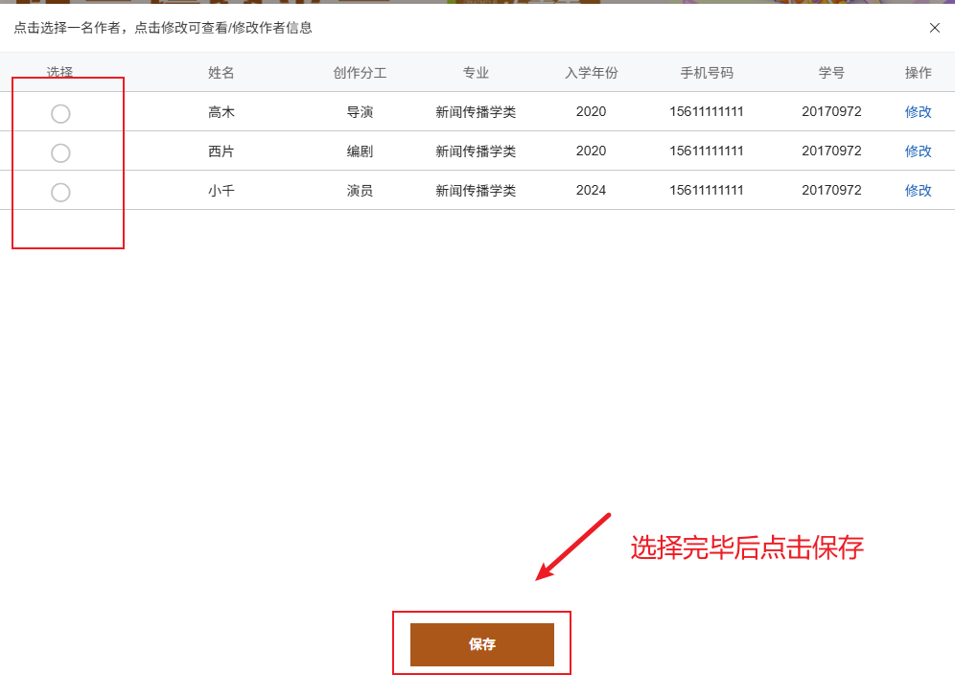
提交作品
5.选择作者
（1）请点击选择对应的作者，弹出所有作者列表，选中对应的作者，并点击保存。
• 如无该作者请点击添加团队成员。
• 选择作者完成后请保存并下一步，进入选择教师环节。
• 请注意页面提示并按提示操作。

Slide 23
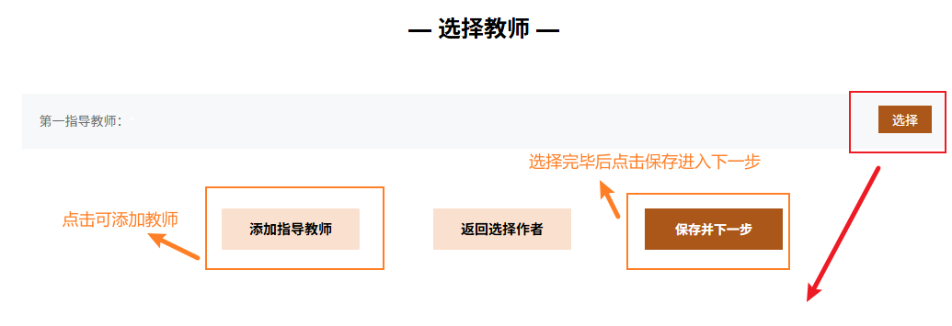
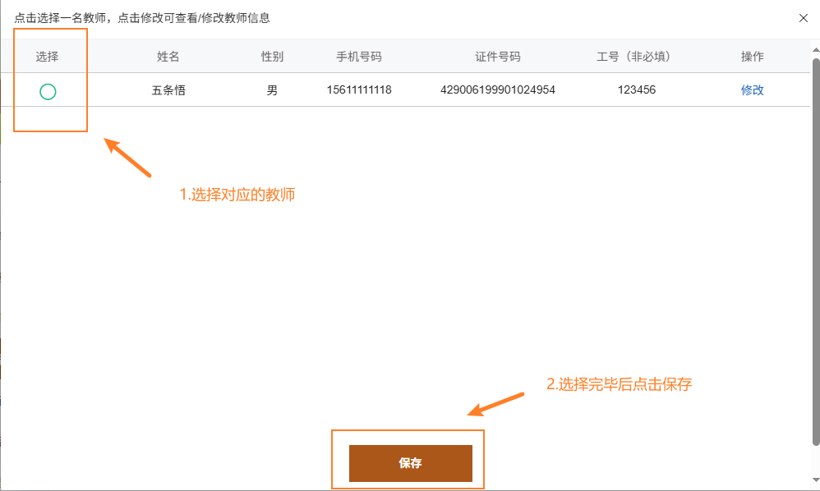
提交作品
6.选择教师
（1）请点击选择对应的指导教师，弹出所有教师列表，选中对应的指导教师。
• 点击修改可查看/修改教师信息。
• 如无该教师请点击添加指导教师。
• 选择教师完成后请保存并下一步，进入选择上传学生证环节。

Slide 24
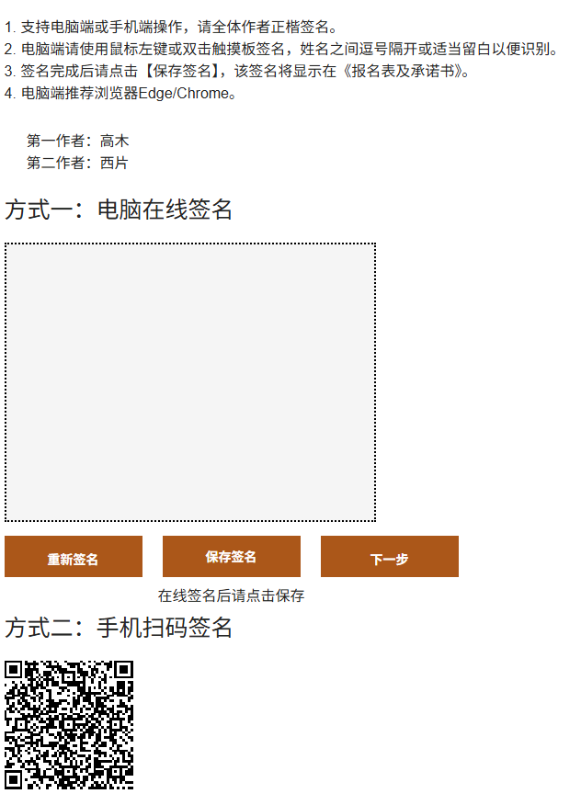
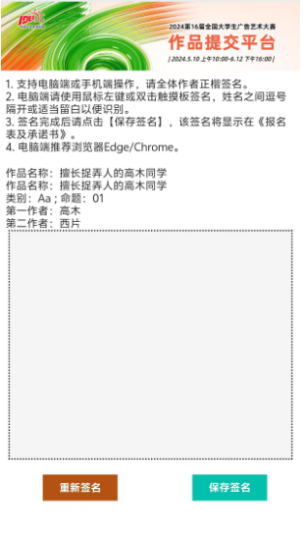
提交作品
7.在线签名
（1）可选择在电脑浏览器在线签名，也可截图发送二维码在手机操作。（注：手机端请在同一个手机上手写，否则会覆盖前面的签字，请确保其他作者签名完成后及时回复到您）
• 请全体作者依次签名后，一定记得点击【保存签名】，再点击下一步。
• 在线签名将在《报名表及承诺书》显示，如有错误，请全体作者重写并保存签名。

Slide 25
提交作品
8.上传作品要求
（1）需操作上传作品封面图的类别：
Ba 视频类影视广告、Bb 视频类微电影广告、Bc 视频类短视频、C 动画类、D 互动类、
F 策划案类、H UI类、Ia 科技类品牌形象IP、Ib 科技类文创周边、Ic 科技类创意规划书。
（2）不需操作上传作品封面图的类别：
Aa 平面广告、Ab 产品与包装、Ac IP与创意周边、E 广播类、G 文案类。
• 各类别上传要求及规则，请仔细浏览各页面提示及参赛办法，并按要求操作。

Slide 26
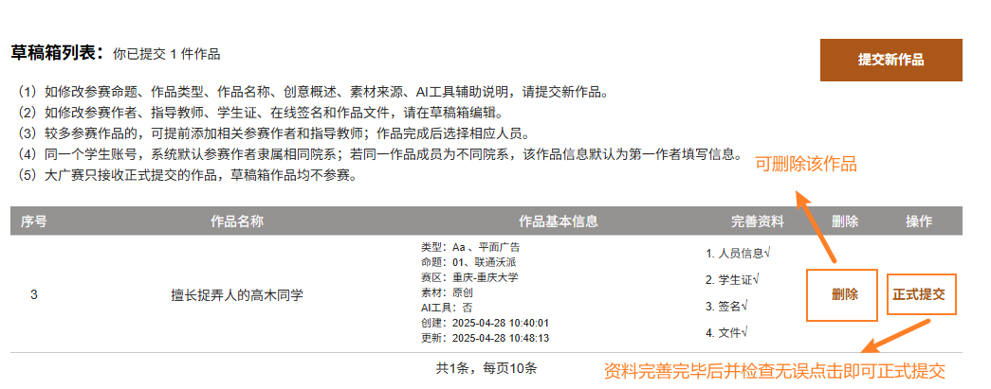
提交作品
9.草稿箱
• 填写作品名称/创意概述等信息后系统即生成一条参赛信息，可以在草稿箱内继续编辑。
• 完善资料栏目中点击相应内容可进入相应页面修改信息，如1人员信息
2学生证 3签名 4作品文件上传。
• 完善资料后点击【正式提交】，作品才正式参赛。
• 草稿箱中的作品无参赛编号，且无法浏览报名表；
* 创作时，请遵守第17届大广赛各命题要求及参赛指南相关规则，确认无误后即可操作提交作品。

Slide 27
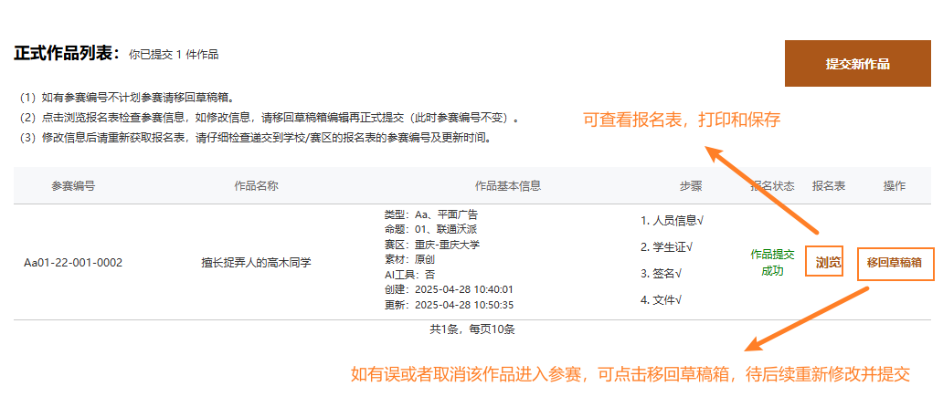
提交作品
10.正式作品
• 点击【浏览】可在线查看报名表及承诺书。
如需更新作者/指导教师/学生证/在线签名/作品文件，请在原参赛编号下【移回草稿箱】修改，不要提交新作品。
如学院/学校已经在线报送（未截稿）不能修改信息，请联系学院/学校取消报送后，再修改。
请检查提交学校的《报名表》与系统正式作品参赛编号是否一致。
• 一组作品如不参赛，请移回草稿箱。

Slide 28
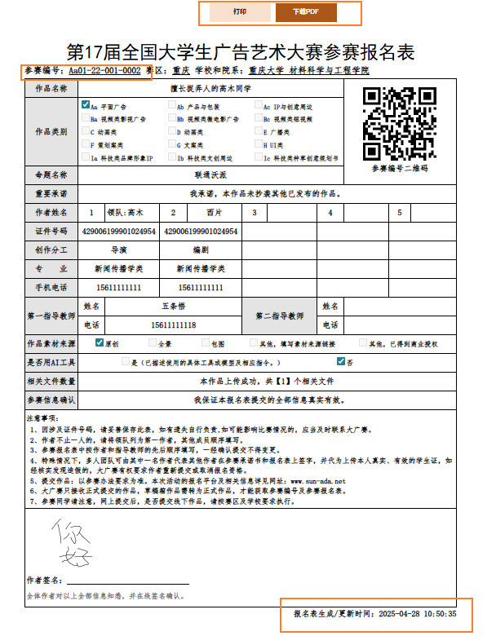
提交作品
11.报名表及承诺书
• 报名表检查需要留意的地方：
（1）参赛编号
（2）报名表更新时间
（3）是否所有作者签名
• 报名表及承诺书建议另存为PDF文件后保存或打印。
• 报名表及承诺书是否打印递交，以学校/赛区规定为准。

Slide 29
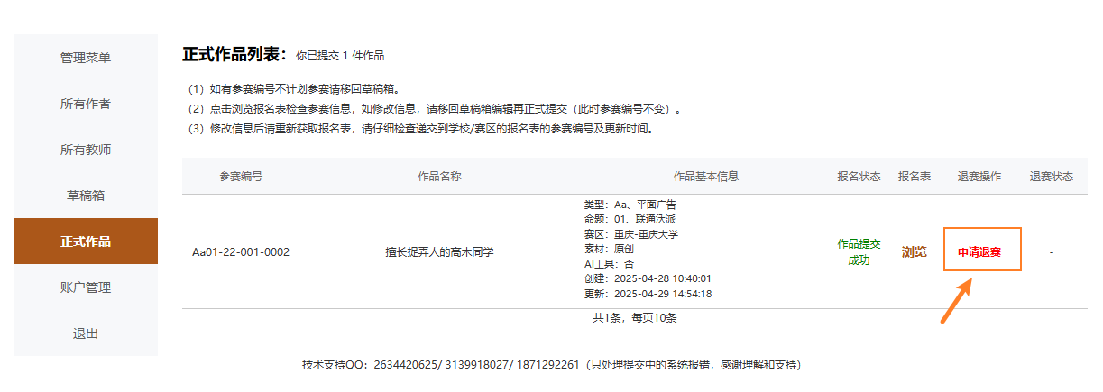
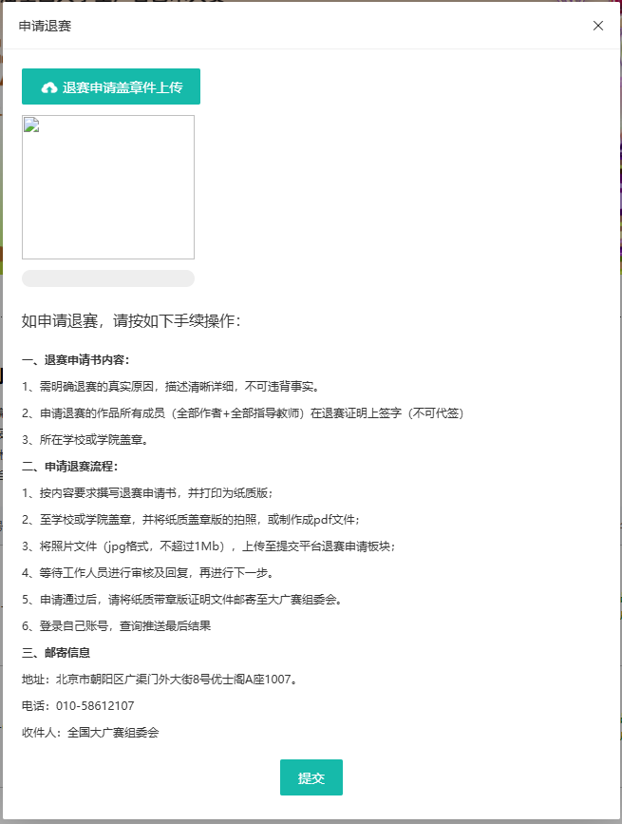
退赛申请
12.退赛申请
1、全国提交截止后开放该功能，预计自6月15日至6月25日止。
2、在正式作品列表里，点击【申请退赛】，查看申请退赛流程和要求。
3、上传已签字盖章的《退赛申请书》jpg图片。
5、等待工作人员审核意见，如【同意退赛】或【缺文件】。
6、【缺文件】可再次上传退赛申请文件。
7、【同意退赛】后，不可撤回申请退赛。
8、【同意退赛】后，院系/学校/赛区无法在线报送该作品。

Slide 30
提交作品
11.问题咨询
提交时如遇到技术问题，请仔细浏览本指南相应文字。
也可加QQ号2634420625提出问题，
或发邮件至1871292261@qq.com询问，
问题较多时请耐心等待，不要重复询问及发送，会逐条回复，谢谢理解。

Slide 31
谢谢浏览
THANK YOU
www.sun-ada.net

